Slide 1
LA FORESTACIÓN EN URUGUAY: CAMBIO DEMOGRÁFICO Y EMPLEO EN TRES LOCALIDADES
Piñeiro y Carámbula

Slide 2
No existe un consenso respecto a los efectos que produce la forestación en la dinámica poblacional de las regiones.

Slide 3
QUÉ PASÓ EN NUESTRA REGIÓN Comparemos año 2000 respecto al año 2011

Slide 4
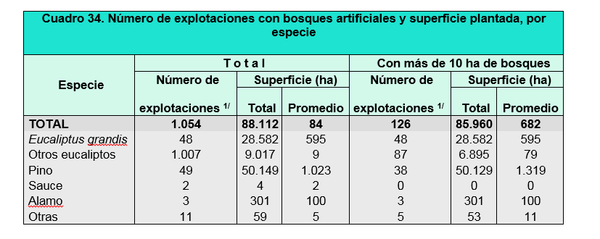
TACUAREMBÓ AÑO 2000 FUENTE DIEA-MGAP

Slide 5
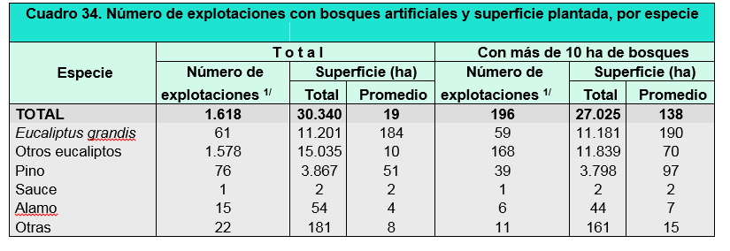
CERRO LARGO AÑO 2000 FUENTE DIEA-MGAP

Slide 6
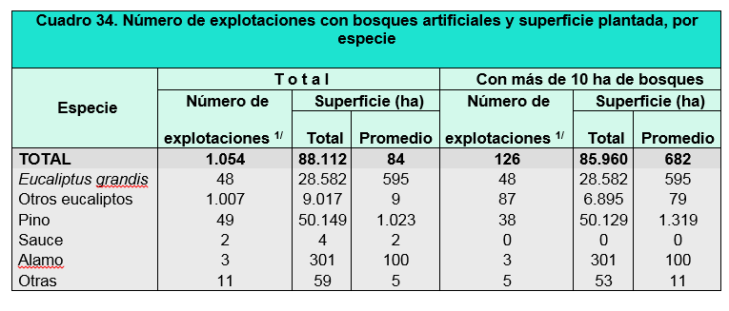
RIVERA AÑO 2000 FUENTE DIEA-MGAP

Slide 7
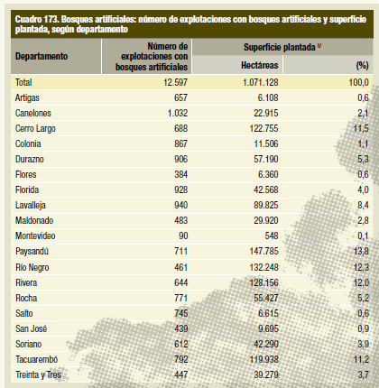

Slide 8
A partir del trabajo recomendado se ve qué existen dos perspectivas respecto al impacto qué puede generar la forestación respecto a la dinámica poblacional. Cuáles son? Página 87

Slide 9
PRINCIPALES HALLAZGOS -Los territorios bajo estudio, la forestación no acelera el proceso de despoblamiento rural. -es posible desechar la hipótesis que plantea una reducción significativa de la población rural en los territorios con influencia forestal.

Slide 10
No obstante ello….. -si consideramos la variable, concentración de las plantaciones forestales, se constata una marcada diferencia entre las que tienen menos forestación pierden menos población (-4% de área forestada) frente a una pérdida mayor en aquellas áreas donde hay mayor intensificación en el área forestada.

Slide 11
-En las localidades menores a los 1000 habitantes hay un crecimiento diferenciado por estar o no influenciado por la forestación.

Slide 12
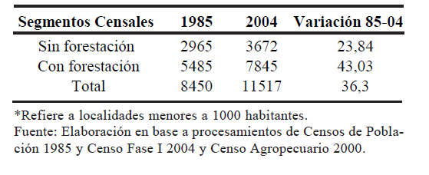

Slide 13
- Algo similar ocurre con las localidades menores los 2000 habitantes. -No tanto en las menores a 5000 habitantes. Es mayor la influencia en las menores de 2000 habitantes.

Slide 14
CONCLUSIONES -Se constata que la forestación no genera o produce efectos de expulsión de población rural en el período 1985-2004. -en la población rural dispersa con forestación presentan una caída inferior a las con SIN forestación.

Slide 15
-la forestación NO estaría acelerando el proceso de expulsión de la población rural. -en las localidades pequeñas se observa un importante crecimiento de la población y no para las localidades rurales mayores.

Slide 16
https://www.youtube.com/watch?v=gpUt5zSejVM

